Slide 1

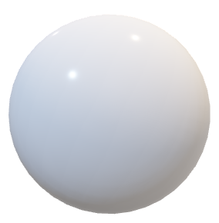


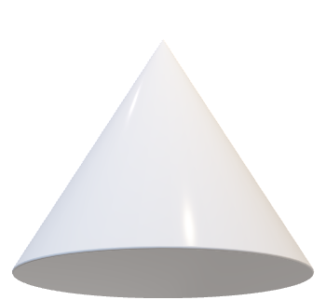
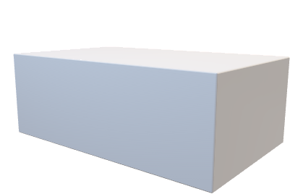










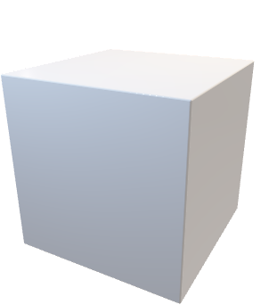
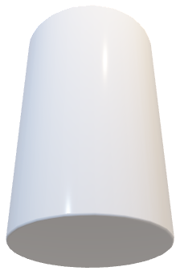


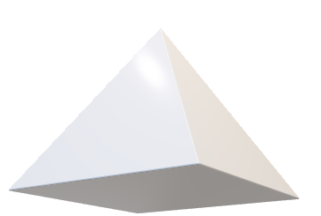




Opplegg 14 - Volum for ulike geometriske former
Lengd fortel oss kor stor avstanden er mellom to punkt. Lengda er eindimensjonal, og målest i til dømes einingane cm eller meter.
Areal gir oss informasjon om kor stor ei flate er, slik at vi kan samanlikne storleiken på grunnflata til ulike figurar, til dømes om ein skal kjøpe eit hus. Areal er todimensjonalt, det vil seie at det er samansett av to lengder. Men som regel kallar vi det lengd og breidd, eller grunnlinje og høgd. Desse to avstandane må multipliserast for å få eit areal, dermed blir eininga for areal alltid ei lengd opphøgd i andre, for eksempel cm² eller m².
$$A=s^{2}$$
$$A={π∙r}^{2}$$
$$A=\frac{g∙h}{2}$$
$$A=l∙b$$
$$b$$
$$s$$
$$r$$
$$h$$
$$l$$
$$s$$
$$g$$
På same måten gir volum informasjon om kor stor plass noko tek, eller kor stor plass det er inni noko. Volum er ein 3-dimensjonal storleik, og vi får difor ikkje teikna han skikkeleg på ei 2-dimensjonal flate slik som i ei bok.
For å rekne ut volum må vi alltid multiplisere tre lengder med kvarandre. Sjekk gjerne med formlane under! Da blir eininga for volum alltid ei lengd opphøgd i tredje, slik som cm³ eller m³. Alle fysiske gjenstandar har tre dimensjonar, men nokon eller alle lengdene kan vere veldig korte slik at volumet blir veldig lite. Dette gjeld til dømes eit hårstrå eller eit ark silkepapir eller bladgull.
$$V=l∙b∙h$$
$$V=s^{3}$$
Diskuter
Har nokon av 3D-figurane noko til felles?
Korleis vil de dele figurane inn i grupper? Er det nokon figurar som passar i fleire grupper?
Kan de sjå noko felles for volumformlane for dei ulike gruppene?
$$h$$
$$s$$
$$l$$
$$b$$
$$s$$
$$V=\frac{4πr^{3}}{3}$$
$$s$$
$$r$$
$$V=πr^{2}∙h$$
$$V=\frac{πr^{2}∙h}{3}$$
$$V=\frac{l∙b∙h}{3}$$
$$h$$
$$h$$
$$h$$
$$r$$
$$r$$
$$l$$
$$b$$

Slide 2
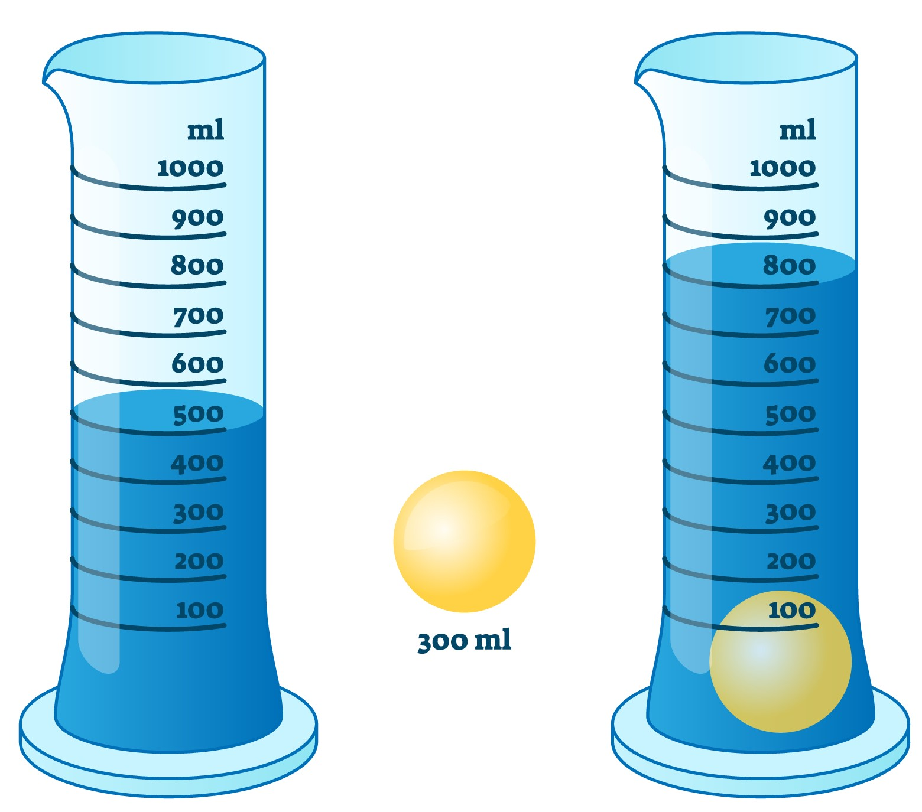
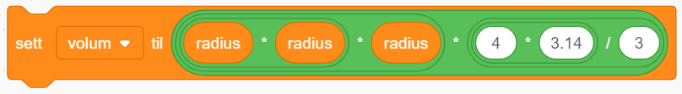
Utforsk volum med ein volummålar
Oppgåve
Lag ei geometrisk form i minst 5 forskjellige storleikar. Dei skal nyttast i ein målesylinder, for å måle volumet på dei. Så skal de bruke målinga for volum til å finne formelen for volum med hjelp av regresjon i geogebra. Til slutt skal de lage eit program som de kan bruke til å utforske kva som skjer med volumet til figuren dersom du doblar sidelengda, radius eller høgda.
Fase 1: Finn kva for nokre former det kan vere lurt å lage? HINT: Det er ei stor føremon med berre éin variabel. Spør gjerne lærar om tips.
Fase 2: Ha ei idémyldring for deg sjølv. Teikne gjerne ei skisse før du diskuterer med dei andre.
Fase 3: Tid for å lage figurane, og måle volum og den eine variabelen (sidelengd, radius eller høgd). Regresjonen og programmeringen må vi gjere til slutt, for vi må ha alle målingane klare først.
Gjer fase 4 – 7.
_____________________________________________________________________________
Regresjon – vise volumformlar
Mål volum og sidelengd, radius eller høgd.
Plott alle dei målte verdiane i Geogebra.
Finn ein matematisk modell med å gjere ein regresjon for dei målte data.
Kva form trur du grafen vil ha?
Kva er hovudskilnaden mellom andre modellar de har laga og denne modellen?
Programmering
Bruk volumformelen de kom fram til i regresjonen, og sjekk om han stemmer med biletet på førre side.
Lag eit program der de skriv inn kor stor variabelen skal vere (sidelengd, radius eller høgd) og som reknar ut kor stort volumet blir i det høvet.
Kva meir kan du utforske med å forandre litt på programmet?
Programmeringtips
For å rekne ut volumet til ei kule vil de trenge ein kloss som er samansett på denne måten.

